Slide 1
關聯演算法
DCARD常見字詞組合
PRESENTED
BY
OfficePLUS
9487

Slide 2
1
簡介
introduction

Slide 3

動機
近年來Dcard風行，適逢期末考無法閱覽大量文章，無法得知最近討論趨勢。
貓
狗
豬

Slide 4
動機
87%
78%
60%
60%
43%
想藉由分析文章內所含有的字詞，推測出Dcard上的話題趨勢。

Slide 5
2
扣得介紹

Slide 6
CODE
過濾字詞
設定字典&爬文數量
以ARFF存檔
爬 Dcard 寵物板文章

Slide 7
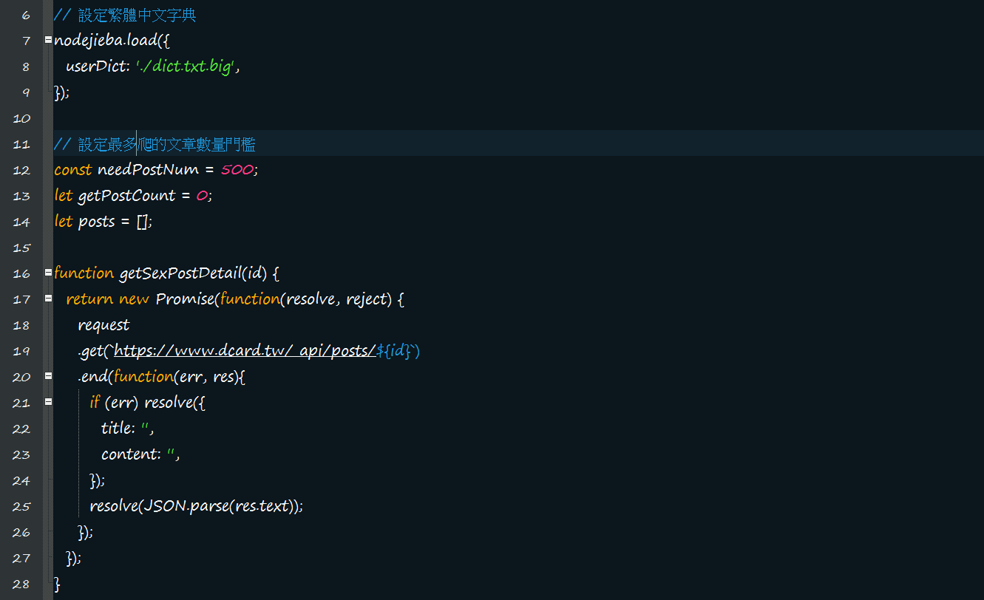

Slide 9
CODE
過濾字詞
設定字典&爬文數量
以ARFF存檔
爬 Dcard 寵物板文章

Slide 10
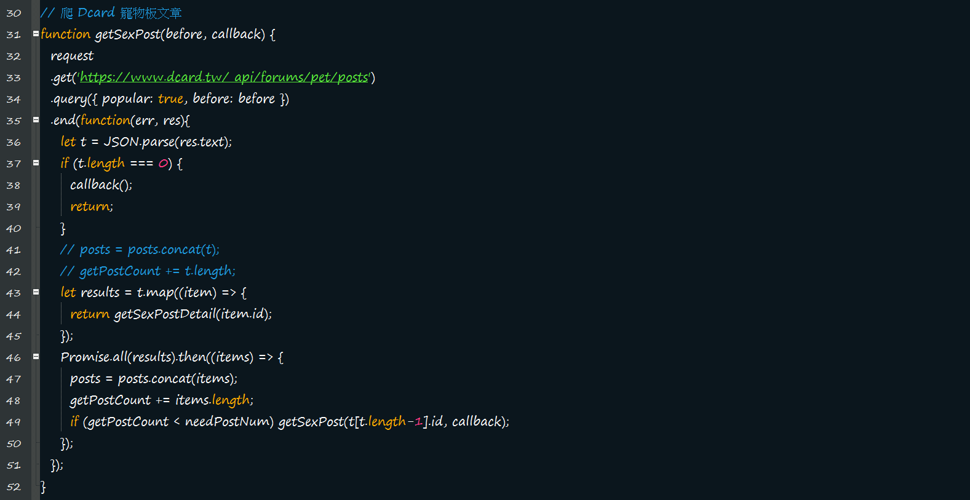

Slide 11
CODE
過濾字詞
設定字典&爬文數量
以ARFF存檔
爬 Dcard 寵物板文章

Slide 12
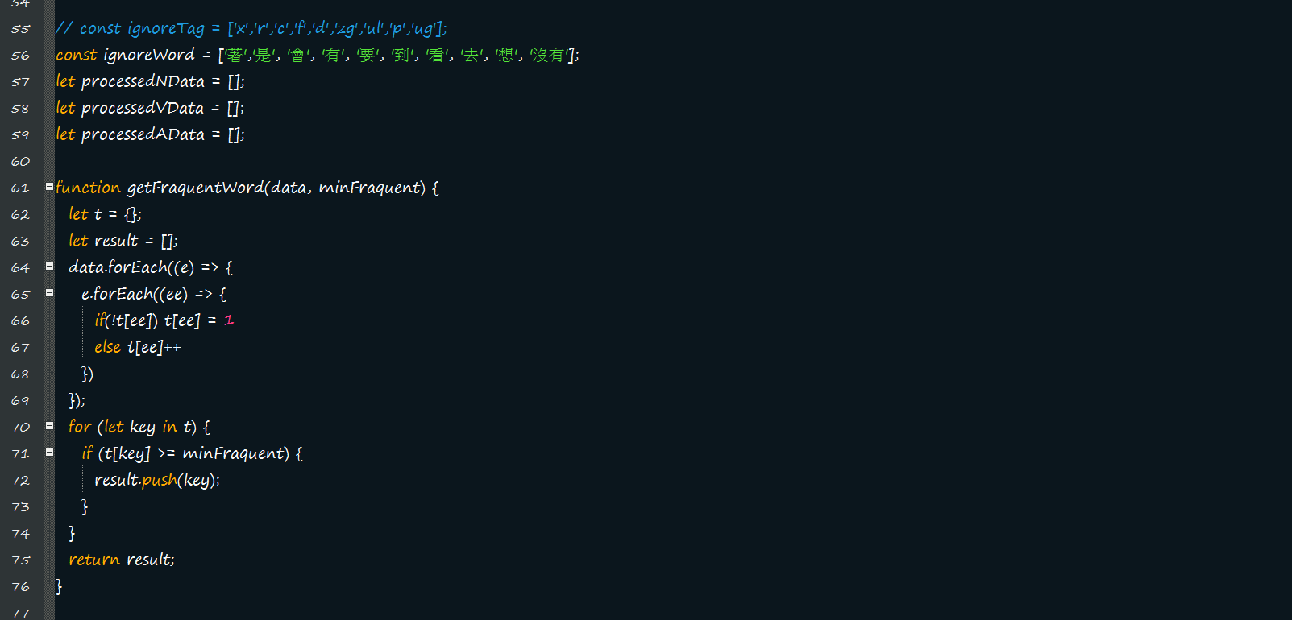

Slide 13
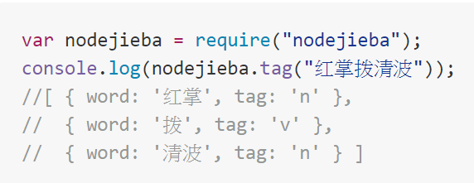
分詞與詞性套件

Slide 14
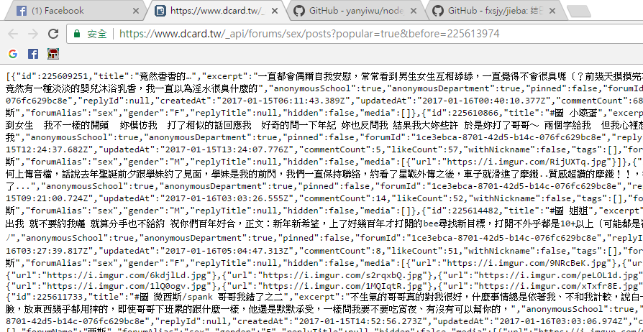

Slide 15
CODE
過濾字詞
設定字典&爬文數量
以ARFF存檔
爬 Dcard 寵物板文章

Slide 16
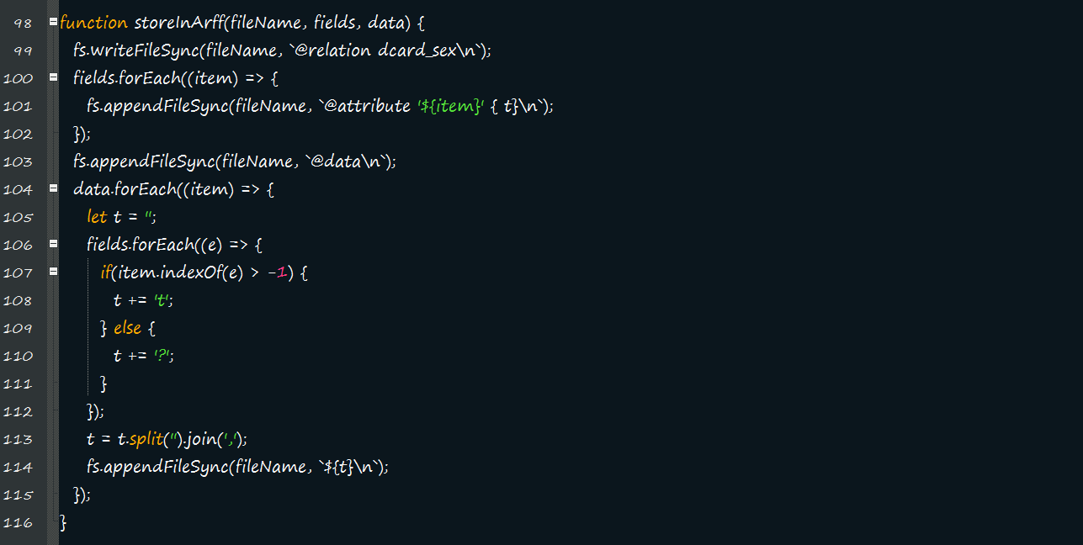

Slide 17
3
Dcard 西斯板
常用字詞分析

Slide 18
動詞
FUCK
LICK

Slide 19
名詞
FEEL
HIGH

Slide 20
形容詞
GOOD
COMF

Slide 21
4
Dcard 寵物板
常用字詞分析

Slide 22
動詞
KEEP
KNOW

Slide 23
名詞
貓+貓咪=176
人+人類=93
狗=45

Slide 24
形容詞
GOOD
BIG

Slide 25
5
WEKA關聯演算法
常用字詞組合

Slide 26
組合
 | 養貓
時候 | 飼料
 | 文
大家 | 貓咪
狗 | 食物
 | 辦法
 | 心
 | 廁所
人 | 貓咪
回家 | 面
貓
大家
時候
貓
時候
貓
大家
時候
貓
貓
喵
汪
齁

Slide 27
THANK
YOU
9487

